Slide 1
أزياؤنا التراثية... هوية ورسالة
إعــــــداد
محمد عبد الرحمن نافع
إشـــــــــراف
أ.م.د/ سناء الشريف
د/ ثناء منصور

Slide 2
.
الأشوريون:-
(زيي) بيائين أو (زي) بياء واحدة مشددة، مشددة جميعها أزياء: هيئة الملابس ومنظرها، طريقة أختيارها بحسب مظهر معين وذوق خاص، أصل الكلمة فارسي ).
وبنفس السياق أيضا تأتي كلمة (ملابس) (من فعل (لبس)_ لبساً غطى جسمه بالثياب أو أكتسى وأستتر بها. لابس: من يلبس ثيابا، لبس، جميعا (ألبسه)، ما يغطي الجسم ويستره، ما يلبس، لبس جميعاً (لبوس).
ولو أخذنا الكلمة باللغة السريانية (لوش) وقد أخذتها العربية (لبس) على وزن فعل وقد قلبت الشين السريانية الى سين وهذا السياق كان متبعاً لحد اليوم وهكذا جاءت أشتقاقات الفعل فعل
(لبس، لوش، لبس، لبش، تلبيش، لو بشا، البسة، لباشو، ملبوسات، مثلبشوني)
أما التسمية بلهجة السورث فيختلف لفظها حسب المنطقة فيقال : حجاثاً، جلي، لوشتاً، خومالاً.

Slide 3
الملابس في الكتاب المقدس:
أول النصوص التي وردتنا بخصوص الإنسان وملابسه، ما وردت في الكتاب المقدس / العهد القديم وفي سفر التكوين إشارة إلى أن الله سبحانه وتعالى عندما خلق ادم وحواء (وكانا كلأهما عريانين، الإنسان وامرأته، وهما لا يخجلان) وفي نص أخر من السفر نفسه (وسمى الإنسان امرأته حواء لأنها أم كل حي. وصنع الرب اقمصة من جلد والبسهما) وكلمة (اقمصة) وهي جمع قميص فيقصد بها ملابس لآدم وحواء، فهذه إذن تعتبر أول ملابس عرفتها البشرية وأرتداها الإنسان، قميص مفرد جمعها قمصان وأقمصة وهو لباس يرتدي تحت السترة وأصل الكلمة (لاتيني)، قمص أي البس قميصاً) وعندما خالفاً إرادة الخالق (فأنفتحت أعينهما فعرفا أنهما عريانان، فخاطا من ورق التين وصنعا لهما منه مأزر، من خلال هذه النصوص نعرف بان الإنسان عرف كيف يغطي عورته من خلال أستعماله ورق الشجرة (التين) ليصنع منها مآزر.

Slide 4
علاقة الإنسان بالملابس:
عرف الإنسان الملابس منذ أن بدأت البشرية وتطورت أشكالها وألوانها وصناعتها بالتطور الذي شهدته البشرية في مختلف نواحي الحياة، فمن أوراق النباتات العريضة الضخمة التي تغطي أكبر جزء من جسمه وجلود الحيوانات وفرائها حيث كان ينزعها عن الجسم الحيوان ليغلف بها جسمه هو والتي كانت الغاية من أستعماله إخفاء العورة إضافة إلى الوقاية من الأحوال الجوية كالبرد والحر، فتطور اللباس من مجرد جلود الحيوانات وصوفها وفرائها وريشها، إلى ملابس يتفنن في صناعتها وحياكتها وخياطتها وأصبحت تؤدي دوراً في الحشمة والأدب، أي أختلافات طبقية ولم يكن الجسد الإنساني يرى عارياً، فالعري لم يكن موجوداً الا في بعض التمثيليات الدينية وبصورة أقرب التسامي، وخلاصة القول لما كانت الملابس أهم عنصر من عناصر الزي وأبرزه فقد تداخل معنى الملابس والأزياء حيث صارت الكلمتان تعنيان واحداً.

Slide 5
مراحل تطور الملابس:
(بدأ فجر الحضارة في العراق بحدود (5000) ق.م وأنتهى بالحقبة الزمنية التي أبتدع فيها الإنسان العراقي الكتابة لأول مرة في تاريخ الإنسانية في الربع الأخير من الألف الرابع قبل الميلاد، وأن نشوء الحضارة الناضجة في بلاد الرافدين قد سار بخطوات ثابتة وعلى مراحل وبأدوار متعاقبة وقد مرت الأزياء بمراحل متتالية من التطور، التنوع، من خلال الأختام الأسطوانية ولمختلفة العصور: السومرية، الأكدية، البابلية، والأشورية، أما الملابس المنسوجة فلم تظهر إلا بعد وقت طويل جداً بعد أن أضحى الإنسان لا يكتفي بالجلود الحيوانية كما هي، بدأ بتفصيلها لتكون ملائمة لمقاييس جسمه وتضاريسه، وهكذا نشروا حضارتهم إلى الدول والشعوب التي أخضعوا لسلطتهم، ولقد أظهرت ثقافة بلاد مبين النهرين تطوراً كبيراً في العلوم والرياضيات والجغرافية والملاحة والطب لتساهم هذه الحضارة في تطور مختلف العلوم والتي أمتدت حتى الصين واليونان.

Slide 6
أزياؤنا امتداد للأزياء أشورية:-
لقد أهتم العراقيون القدمي بأزيائهم بشكل كبير وبتفاصيل دقيقة ويمكننا من خلال المنحوتات التي وصلتنا من هذه الحضارة أن نلاحظ التفاصيل الدقيقة التي يحاول النحات العراقي أن يوصلنا إلى العالم من خلال أهتمامه الكبير بإبراز تفاصيل الثياب، ولو أخذنا العصر الأشوري الحديث (612 – 911 ق.م) نجد الكثير من المشاهد على المنحوتات الجدارية التي كانت تغلف قصور الملوك الأشوريين فمثلا (وجد في قصر الملك (تجلاتبلز الثالث 727 - 745 ق.م) في منطقة (تل بارسب)، أن يشاهد أحد القادة العسكريين متقلداً سيفاً يقوم بإصدار أوامره ويدونها كاتبان يقفان خلفه، فالملكة (أشور شرات) زوجته الملك أشور بانيبال ( 624 – 669 ق.م) ظهرت في المنحوتات وهي ترتدي بدلة طويلة تصل إلى معصميها وفوق البدلة ترتدي شالاً موشحاً بالشراشيب ويغطي الظهر أولا ثم يلتف حول العجز والركبتين، وعلى رأسها تاج بشكل برج المدينة، وتتزين بأقراط على شكل حلقة ذات حبيبات تشبه الرمان، وفي معصميها أسواره مزينة بالوردة المسماة البيبون (البابنج) وردة ربيعية تكثر في

Slide 7
سهول نينوى فصها أصفر وأوراقها التويجية أبيض، وهكذا فان الازياء الحالية هي أمتداد للأزياء الأشورية التي لا تختلف كثيراً عما يلبسه أبناء شعبناً اليوم، فالدشداشة أو الزبون الذي يرتديه اليوم آباؤنا يمكن ملاحظته في زي الملوك، الأشوريون فهناك تمثال للملك سرجون الثاني (705 – 720 ق.م) بوقفة رسمية يرتدي زياً مكوناً من بدلة طويلة ذات شراشيب من الأسفل ومزخرفة لزهرة البيبون (دشداشة مطرزة) وفوق بدلة يرتدي الملك شالاً يغطي الكتف ومعظم الجسم (العباءة) وهذا النوع دارج في أزياء الرجال اليوم مع بعض من التغيير، أما النساء فغالباً ما تكون ملابسهن فضفاضة طويلة وذات أكمام طويلة تصل آلة المعصمين وتكون غنية بالزخارف ويتم أرتدائه الشال الموشح بالشراشيب فوق البدلة ولا زال لهذا اليوم في قراناً يعتبر القطعة الأكثر جمالاً كونها تغطي جسم المرأة من الأمام، أما الحلي فكانت تستخدم من قبل الرجال والنساء والأطفال إضافة إلى أستخدامها لتزيين تماثيل الآلهة ، وكان الطابع الأشوري واضحاً عند الشعوب الصغيرة التي فتح الأشوريون بلادهم مثل الفينيقيين والفلسطينيين والقبائل التي أتصل بها العبرانيون أثناء التجارة فكانت مدن (بابل، ونينوى ) عنواناً للأناقة العالمية.

Slide 8
كاني ماسي (اينا دنوني)
كاني ماسي، مركز ناحية برواري بالاً، تابعة لقضاء العمادية، محافظة دهوك تبتعد عن الحدود التركية بكيلو مترين، "اينا دنوني" كلمة سريانية مكونة من قطعتين (اينا) وتعني العين و(توني) أو نونيثاً وتعني السمكة ليصبح الأسم (عين السمكة) وكاني ماسي هي ترجمة حرفية باللغة الكردية للتسمية السريانية (اينا دنوني) وسميت كذلك لوجود عينان من الماء في القرية.
زي الرجال:
يرتدي الرجال بدلة من القماش مخطط، كان يحاك يدويا وهو مكون من قطعتين، قميص مفتوح من الأمام مزكرش بنقوش تراثية وصلبان، له أكمام طويلة مفتوحة، أما السروال فيكون طويلا وعريضا يشد من الوسط بواسطة قطعة قماش ملونة طويلة وهو شبيه بلباس الأكراد ويسمى (الشال شبك)، أما غطاء الرأس فهو عبارة عن طاقية سوداء على الأغلب مخروطية الشكل تصنع من الصوف تشبه (اللباد) وتزيين بريش الطاؤوس مع جواريب صوفية تحاك يدويا، أما الحذاء فيسمى (كاليكة) أو الخف ويصنع عادة من جلد البقر.

Slide 9
زي النساء:
النساء يلبسن الفستان الطويل وكثير ألوان، وسروالاً طويلاً يصل إلى الكعب، أمام خطاء الرأس فيسمى (البوشية) ويتكون من قطعة قماش تغطى الرأس بالكامل وتدلى مقدمته خيوط ملونة تنتهي بقطعة معدنية صفراء أو ذهبية من العملة العثمانية المسمى (بارة)، أما الزينة الخاصة بالنساء فتتكون من زنجيل من الفضة يدلى من الأعلى الكتف ويربط بالخصر يسمى ( حياصا) وحزام الفضة يربط حول الجسم يسمى (الكمر)، وفي الرقبة توضع سلسلة من الذهب أو الفضة تنتهي بقطعة مربعة تضم صورة لسيد المسيح أو العذراء أو أسم لفظ الجلالة وتسمى (حمل الله) على الرأس توضع زينة فضية (سركلا).
بعشيقة:
بعشيقة، مركز ناحية تابعة إلى قضاء الشيخان وأسمها رياني يتكون من مقطعين (الباء) وتعني بيت أو بيث و (عشيقة) وتعني العاشق أو المعشوق لتصبح (بيت العاشق) وذلك لحلاوة اجوائها :

Slide 10
ملابس الرجال:
غطاء الرأس يتكون من الكوفية السوداء، وهي لغة تسمى محاليا (البوشية) وتستورد في الغالب من سوريا ويلبسها وجهاء القوم، وأحياناً يلبسون اليشماغ الأسود أو (الكمة) ولا يوجد من يلبسها الآن، وقسم من الرجال يستعمل اللفة من يشماغ او يشماغين حيث يلف اليشماغ حول رأسه دائريا وهناك من يلبس الجاوريا والمتكون من لف اليشماغ على الرأس حول العرقجين وكذلك يلبسون الغترة البيضاء أو العقال (العكال).
الزبون وهو قميص مفتوح من الأمام ويشد طرفاه على طول الجسد بواسطة قطعة من القماش أو خيط، السروال ويصنع محليا من النسيج القطني ويتكون طويلا حتى القدمين، القميص وهو ما يشبه الفانيلة ذات الأردان الطويلة والعريضة وتلف على الزندين وتتكون فتحة القميص بشكل دائري وتسمى (الزيق) أما السترة أو الجاكيت فيتكون قماشها في الغالب من نفس قماش الزبون أو السروال، الزخمة (اليلك) وتكون قصيرة وبدون أردان، الخاصية (العباءة) وهي مفتوحة من الأمام وتحاك من الصوف الناعم وتطرز بالبريسم وتكون شفافة في الغالب وهناك نوع من العباءة يسمى (البتيه) وهي خاصة برجال الدين.

Slide 11
ملابس النساء:
هي مثال للحشمة والوقار فزيهن الأبيض يميزهن عن غيرهن فغطاء الرأس يتفننون في صنعه حيث تخلله الخرز وقطع من الذهب أو الفضة أو اللاليء وحسب منزلة المرأة ومنها يسمى (البوشية) أو الجك) أو (الفيز) فالبوشية قطعة من قماش مستورد، أما الفيز مصنوع من الفضة وهو غطاء الرأس الخاص بنساء غير المتزوجات والمرأة البعشيقية بعد الزواج تضع على رأسها (اللجك) الناصع البياض والجاروكة (ميزي كوري) وهذا الميزك يحاك محلياً، أما بالنسبة للثوب فهو من النوع الفضفاض والمنديل البيض ويسمى (الرشك او الميزر) والمصنوع محلياً أيضاً.
باقوفا:
باقوفا إحدى قرى قضاء تكليف تتبع إدارياً إلى ناحية القوش وتبتعد عن مركز الموصل (30كم)، أسمها آرامي يتكون من مقطعين الـــ (با) تعني البيت أو موضع و (قوبا) وتعني الأوتار أو القبضان وهناك من يقول بأنها أصلها (قوبا) أي السلة المصنوعة من الحصران لتصبح التسمية (بيت القضبان آو بيت السلال.

Slide 12
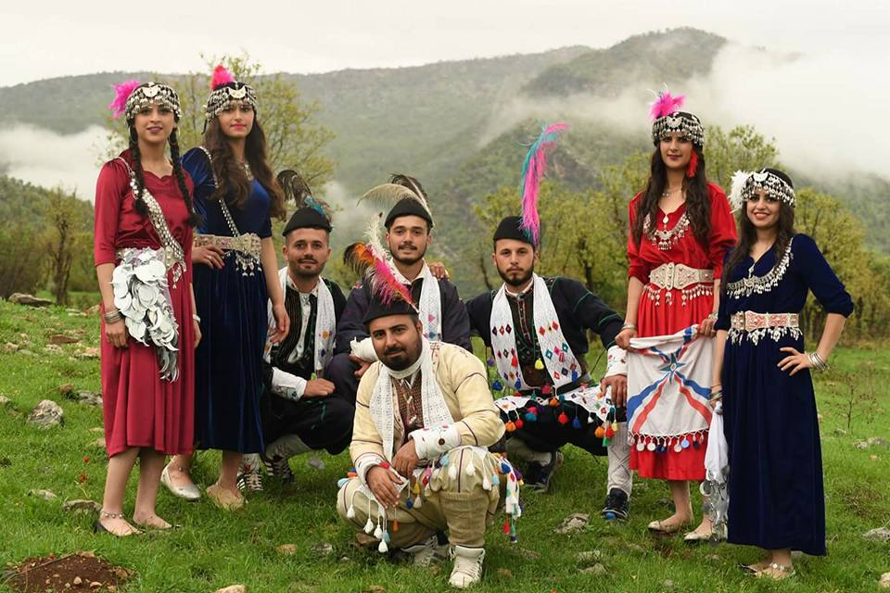
ملابس الرجال:
يرتدي الرجال في باقوفا الزبون والسترة وتسمى (دمير) ويتوسط الزبون حزام عريض في منطقة البطن ويسمى (هميان)
كانوا سابقاً يتمنطقون الخنجر كأحد مكملات الزي وخاصة في المناسبات أما غطاء الرأس فيكون من الكوفية أو اليشماغ والعقال العربي.
ملابس النساء :
ترتدي النساء القميص الطويل والملون حتى الكعبين ويسمى (شقتا) ويلبس فوقه زبون ملون ومزكرش مفتوح من الأمام ويلبس فوق الميزر المنقوش أيضاً (الشال) ويعقد من آعلي الكتف حول الجسم فيغطى الظهر مع نطاق آو حزام بحواشي مذهبة منسوجة من الحرير أو الابريسم، ويسمى (الكمر) أما غطاء الرأس فهو عبارة عن منديل مزكرش ومزيين بليرات ذهبية أو فضية وخرز ملونة ويسمى (البوشيا) وترتدي المرأة في أرجلها حلي ذهبية أو فضية تسمى (الخلخال) وفي رقبتها صليب محمول بسلسة أو قاردون، أما الآذان فتزين بأقراط تسمى (تركياثا).

Slide 13
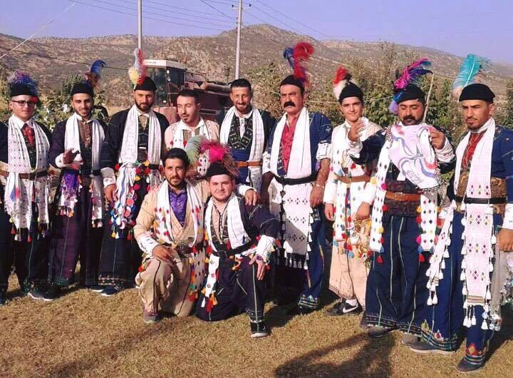
ديرابون:-
قرية تابعة إلى ناحية السيلفاني، قضاء زاخو تبتعد عن الحدود التركية بــ (3كم)، التسمية مكونة من مقطعين ( (دير أو ديرا) وتعني الدير و (آبون) وتعني آبونا وتعني الأب وهي تسمية تطلق على رجال الدين لتصبح التسمية (ديرا دابونا) أي دير الأب ويقصد به دير مارآبا اومار أوجين.
ملابس الرجال:
بالنظر لكون المنطقة قريبة إلى زاخو ومحاطة بقرى يسكنها الأكراد فالزي الرجالي هو نفس زي الأكراد المسمى ( الشال شبك) ويتكون من صدرية وسروال فضفاض ويتمنطقون بحزام من القماش الملون، أما الغطاء الرأس فكانوا يستخدمون العقال ومنديل أبيض على الرأس وهذا ما لا نجده في بقية المناطق وقد يكون هذا اللباس يستخدم في جزيرة (بوتان) وقد يكون عدد من سكانها نازحين من هذه المناطق آو من سوريا القريبة أيضا من مناطقهم.

Slide 14
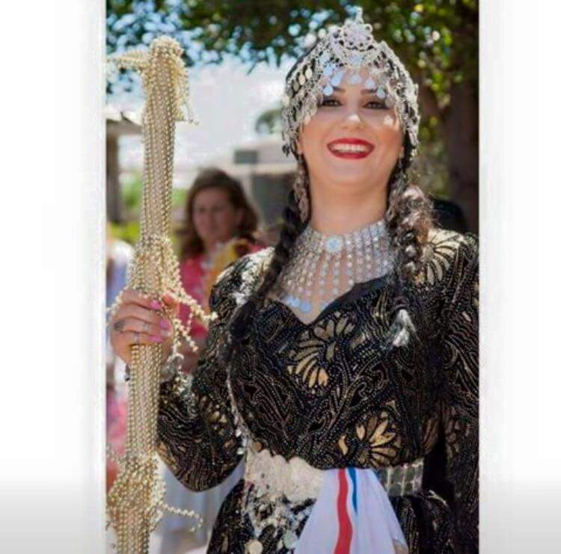
ملابس النساء:
وهي أيضاً شبيهة بملابس نساء زاخو وتتكون من فستان طويل يسمى (شقتا) والمكون من قماش سادة كالستن ويخرج من طرفه (الردن) وهي قطعة طويلة من القماش يسمى (لاوندي) تلف حول الأيدي وفستان شفاف يشبه الشيفون وفيه نقوش كثيرة وملونة وكذلك يلك قصير.
عنكاوة:
عنكاوة، واحدة من قرى سبع تحيط بأربيل وتبتعد الواحدة منها عن القلعة من 5 – 7كم ويعود تاريخها إلى العصر الأشوري الحديث، عنكاوة، عمكاباد أو همكاباد أو قرية عمكو وقد ورد أسمها في أصول أسماء المدن العراقية بصيغة مقطعين (عين وكاوة) وبمعنى عين ماء دكاوة هو أسم شخص لا يستبعد أن يكون كاوة الحداد.

Slide 15
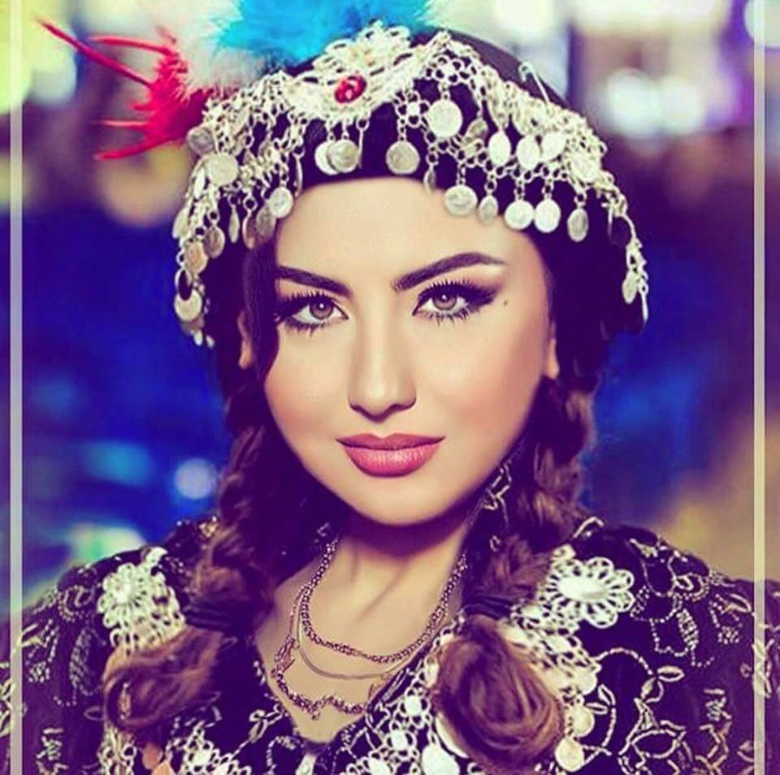
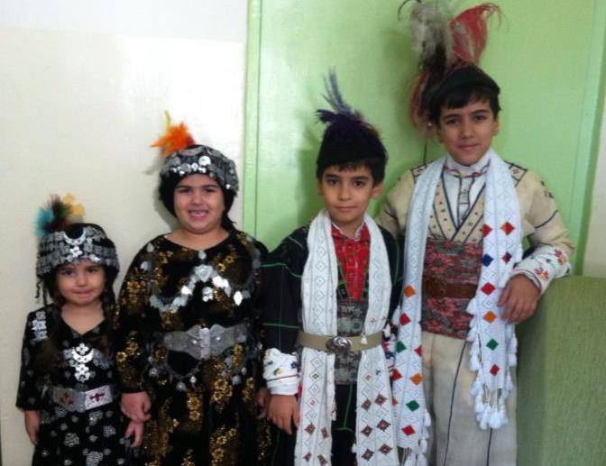
ملابس الرجال:
لا تختلف كثيراً عن الأزياء الكردية نظراً لوقوعها بمنطقة كردية فأن ملابس الرجال عبارة عن الكورتك والشروال والشدة على الرأس وتلف على الخصر قطعة طويلة من القماش الملون ومما يتناسب مع لون البدلة.
ملابس المرآة:
زي المرأة هو أيضاً يشابه الزي الكردي مع أختلاف بسيط يتكون من قميص طويل واسع من قماش غير ثخين ملون بألوان زاهية مشدود عند الخصر له أردان مشدودة إلى ما وراء الرقبة ولكنها تلف على الذراع في الأحزان. لباس الرأس للمتزوجات يسمى (مكرومة) أما غير المتزوجات فشدة الرأس لهن طاقية مدورة من فضة أو ذهب أو البراص الافصر.

Slide 16
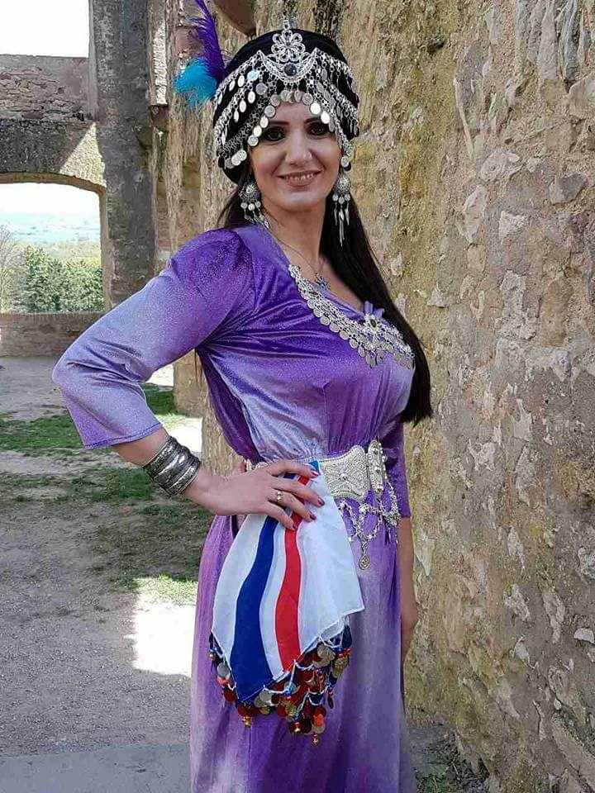
قره قوش (بغديدي) قره قوش مركز قضاء الحمدانية / محافظة نينوى، تقع شرقي الموصل وتبتعد عنها (30كم) في مركز مثلث قاعدته إلى الأعلى حيث جبل مقلوب وضلعاه الخازر ودجلة. أختلف تسمية بغديدا فمن (بكديدو) الأشورية وتعني بيت الشباب ويعادلها بالسريانية يبث كذوذي أو تسمية فارسية باسم (بيث خديدا) أي بيت الآلهة آو (قره قوش) وهي تركية بمعنى الطائر الأسود وهناك رأي يقول بأن قره قوش أصلها لفظة أشورية (كاركوش) أي مدينة الآله كوش. ومهما يكن من أصل التسمية فأنها مدينة لازالت تتكلم باللهجة الآرامية (لغة السيد المسيح) والتي نطلق عليها اليوم (السورث).

Slide 17

لباس الرجال: لباس الرجال يتكون من سروال قطني أو صوفي طويل يصل إلى أخمص القدمين بلون أبيض في الغالب فوقه قميص صوفي أو من الخام الابيض له أردان طويلة وأكمام عريضة يتم لفها على ساق اليد واسع ويسمى محلياً (بركسق)، اليلك أو (زخمة) تلبس فوق القميص وهي بدون أردان مطرزة من الأمام، الزبون أو (القباء) ويكون مفتوحاً من الأمام يربط بخيط رفيع من الداخل ويكون عديم الأردان أيضاً، الدمير هو ثوب يشبه السترة يلبس فوق الزبون يمتاز بأردانه الطويلة والعريضة ومفتوح من الأمام ويكون مطرزاً بزخارف يصنع من قماش ناعم بألوان غامضة. غطاء الرأس (لفة اليشماغين) وهي أقدم غطاء الرأس في المنطقة ويتكون من يشماغ (حمداني) يفرش على الرأي ويلف حولة يشماغ أخر بعرض حوالي (10سم) يغطى الرأس وتشبه لفة حاكم لكش (كوديا)، وهناك من يستعمل الكوفية والعقال فإذا كانت بيضاء تسمى (غترة) وإذا كانت بلون أبيض وأسود مقلم تسمى اليشماغ أو ( الساعورية).

Slide 18
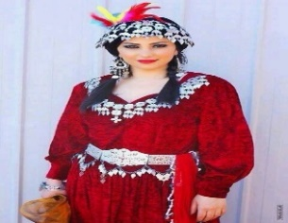
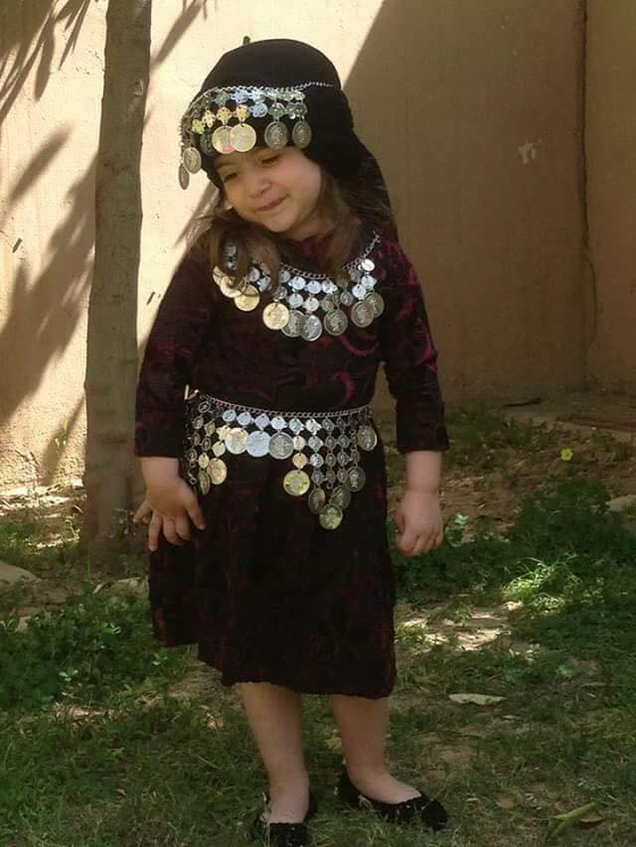
لباس المرأة: غطاء الرأس يتكون من عدة قطع يسمى (القنجه) أسفله طاقية (عرقجين) واجبها تثبيت الشعر يليها قطعة قماش أسود تسمى ( مسترته) يليها قماش ملون كبير بالون أحمر يسمى (خاموك) مثبت بإحدى جهتيه بحلقة من الذهب والفضة تسمى ( كلابي) هذا الغطاء في الأيام الأعتيادية أما للعرائس تلف حول القنجة مجموعة أشرطة ملونة تزين مقدمة الرأس. الثوب (شقته) رداء طويل ذو أردان طويلة وأكمام واسعة يلبس فوقه، الزبون (القباء) ويكون مطرزاً من الأمام في الغالب، فوقه رداء قصير يسمى (فرمنه) وهو مصنوع من القديفة أما الشتوية فتحشى هذه الفرمنه بالقطن وتسمى (مقطني) ويكون لها أردان، وأحياناً تصنع بدون أردان وتسمى (كركي). الشال وهي القطعة الأكثر جمالا في لباس النساء ويحاك يدويا بإله الجومة وينقش عليه رسوم بخيوط من الحرير أو الأبريسم بأشكال حيوانية أو نباتية أو أزهار أو أيقونات وبألوان زاهية، وعادة يلبس في المناسبات والأعياد.

Slide 19
أزياؤنا رسالة: في مكان سابق من هذا البحث قلنا بأن أزياؤنا هي هويتنا وإذا كانت هذه القيمة الفنية والتراثية هوية لنا لأنها نصوص بصرية عالية القيمة جاءتنا عبر آلاف السنين وتوالت عليها الأجيال ورغم التغيرات التي طرأت عليها عبر هذه الفترة الزمنية التي تمتد إلى ستة ألاف سنة، أقترنت هذه الأزياء الزاهية والصافية صفاء الناس الذين غطوا أجسادهم بها، وكانت عاملاً مهما ورئيسياً في الحفاظ على ذاكرتنا جميلة، في الجبل والسهل، في المدينة والقرية، فهي بطاقات حب مشفرة ملونة ومعطرة بأريج الحقول والبساتين، وهنا أستعين بنص لورقة كتبها الفنان لوثر ايشو عنوانها ( الأزياء، ما تبقى من ذاكراتنا الحية ) جاء فيها: إن الزي ليس حالة وظيفية فقط، بل يعتبر وثيقة حضارية حية ومتاحة تشكل الذاكرة المثقلة. (إن الأزياء تعبر عن مزاج مدني مؤسس ومؤثث بشكل متطور، أي أن الملابس تؤشر المنبع المترف، والدليل على ذلك هو أستحالة خلق ما يوازي هذا المزاج اليوم).فكل قطعة من هذه الملابس تحمل في طياتها أشرات تدعونا بقوة إلى التواصل الإنساني معها. (مجلة تراثنا الشعبي، نمرود قاشا، 2011، ص 7 ، 15 ،23 )

Slide 20
المراجع:- 1- مجلة (تراثنا الشعبي، نمرود قاشا، 2011، ص 7 ، 15 ،23 ) 2- مجلة (القادسية , الازياء التراثية، 2010،ص 15،13،14)

Slide 21
نشكركم على حسن استماعكم

